Slide 1
A FŐ HISZTOKOMPATIBILITÁSI KOMPLEX
ÉS AZ ANTIGÉNPREZENTÁCIÓ
IMMUNOLÓGIA, III. évf. FOK
2010.10.05.
Dr. Holub Marcsilla
Genetikai, Sejt- és Immunbiológiai Intézet
Semmelweis Egyetem

Slide 2
SPECIFIKUS ANTIGÉN FELISMERÉS
MHC: Major Histocompatibility Complex
T-sejt
B-sejt
T-sejt receptor
B-sejt receptor
Feldolgozott peptid
(lineáris epitóp)
Teljes molekula
(konformációs epitóp)
MHC
Antigén Bemutató Sejt

Slide 3
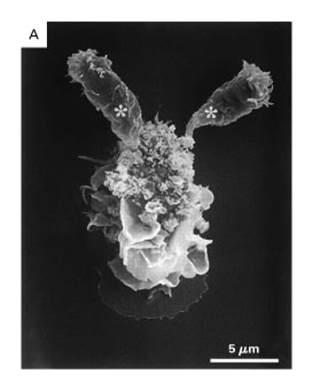
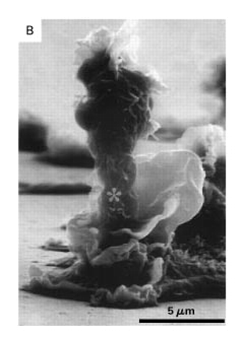
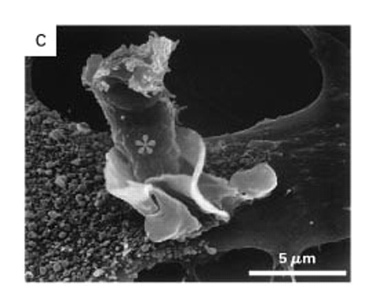
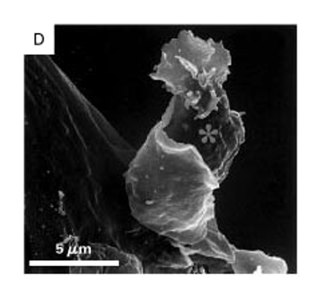
T-sejt
Dendritikus sejt

Slide 4
A T-sejtek az antigéneket az antigénbemutató sejteken levő MHC molekulákhoz kötve ismerik fel.
T
Sejtfelszíni MHC-n bemutatott antigén peptidek
Szolubilis natív antigén
Szolubilis antigén peptidek
Sejt felszíni natív antigén
Sejt felszíni antigén peptidek
MHC
Antigén bemutató sejt (APC)
T-sejt válasz
Nincs T-sejt válasz
Nincs T-sejt válasz
Nincs T-sejt válasz
Nincs T-sejt válasz

Slide 5
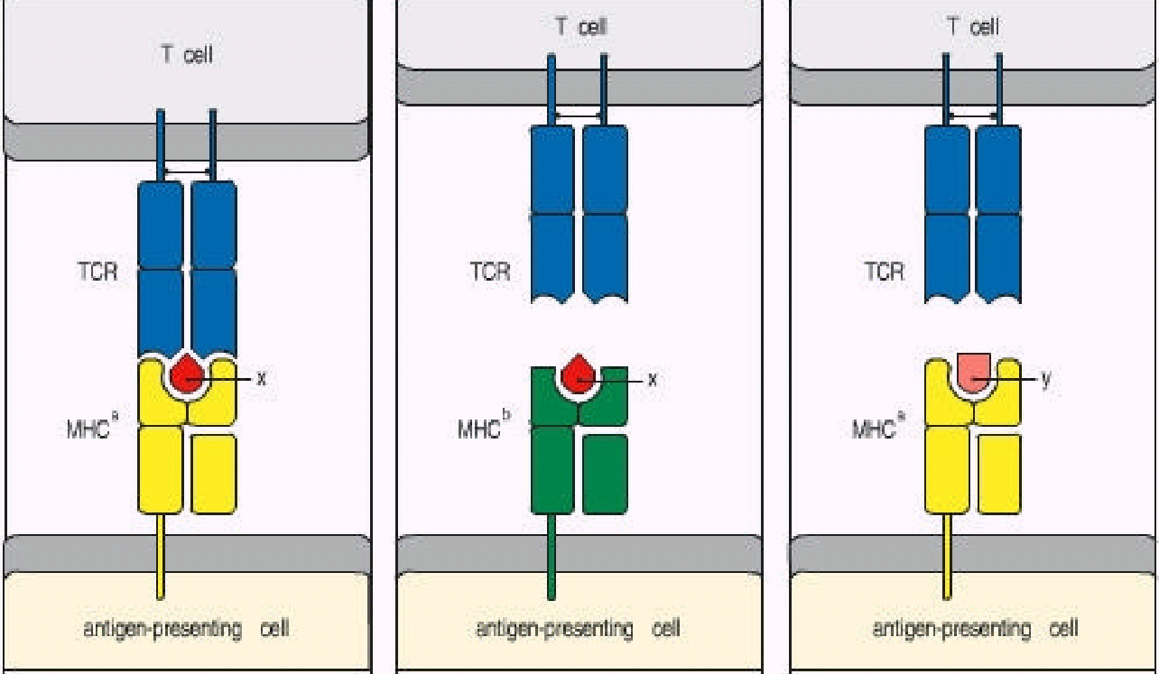
T-SEJTEK ANTIGÉNFELISMERÉSÉT AZ MHC SZABJA MEG
NINCS FELISMERÉS
NINCS FELISMERÉS
FELISMERÉS
T- sejt : peptid + MHC EGYÜTTES FELISMERÉSE

Slide 6
MHC gének
MHC fehérjét kódolnak
Emberi MHC fehérje = HLA
HLA = HUMAN LEUKOCYTE ANTIGENS
MHC-I : minden magvas testi sejt felszínén
HLA-A, -B, -C
MHC-II: professzionális antigén-bemutató sejtek (dendritikus sejtek, makrofágok és B limfociták)
HLA-DP, -DQ, -DR

Slide 7
elpusztít
MHC I
vírus peptiddarabok
aktivál
MHC II
bakteriális peptiddarabok

Slide 8
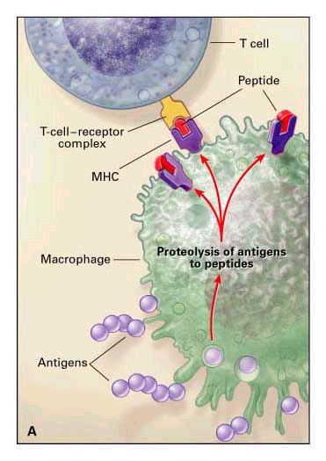
Ag bemutatása a T-sejteknek
Peptidek megjelenése MHC molekulán a felszínen
Ag feldolgozás
natív fehérjékből peptidek keletkeznek
Ag felvétel

Slide 9
MHC I + endogén peptidek → citotoxikus T- limfocita

Slide 10
MHC II + exogén peptid → helper T- limfocita

Slide 11
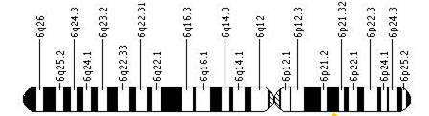
1. MHC GENETIKA
MHC III génrégió
komplement C3 konvertázai
MHC I génrégió
MHC II génrégió
C4b
C4a
B-faktor
C2
Emberi 6. kromoszóma
MHC I és MHC II lókuszok szorosan kapcsoltak - közös eredet
- POLIGÉNES (EGYED SZINTJÉN)
- POLIMORF (POPULÁCIÓ SZINTEN)
- KODOMINÁNSAN ÖRÖKLŐDIK

Slide 12
POLIGÉNES

Slide 13
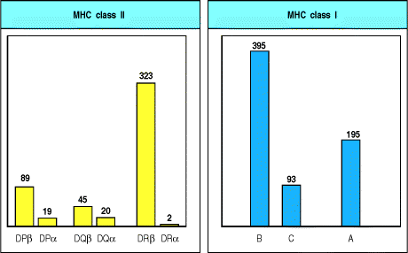
POLIMORF
Minden lókuszon sok különböző allél lehet

Slide 14
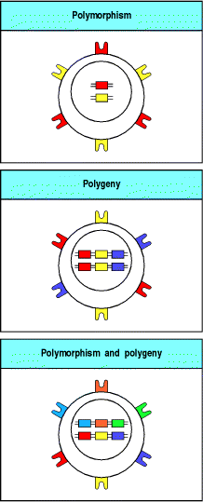
POLIMORFIZMUS ÉS POLIGÉNIA KOMBINÁCIÓJA
↓
az MHC molekulák sokfélesége megtalálható mind egyéni, mind populációs szinten

Slide 15
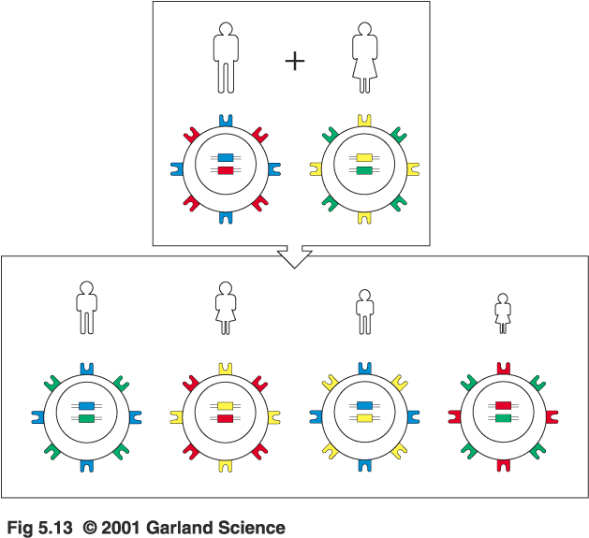
KODOMINÁNS

Slide 16
MHC I. csoport
HLA-B27
HLA-B12
HLA-C3
HLA-C1
HLA-A1
FAGOCITA SEJT
HLA-A3
sejtmag
HLA-DQ3
HLA-DR4
HLA-DQ2
HLA-DR2
HLA-DP3
HLA-DP4
MHC II. csoport

Slide 17
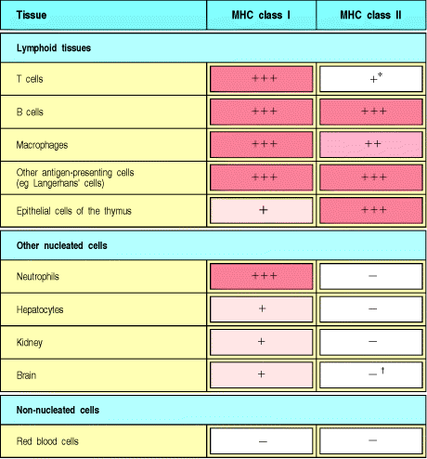
AZ MHC MOLEKULÁK EXPRESSZIÓJA SEJTTÍPUSONKÉNT ELTÉRŐ MÉRTÉKŰ

Slide 18
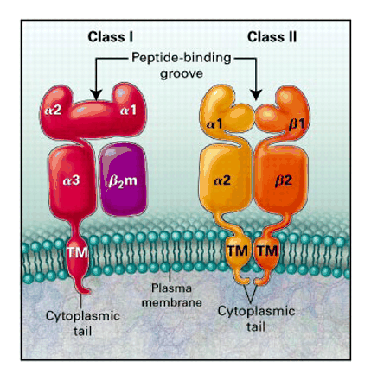
3. MHC MOLEKULÁK FELÉPÍTÉSE

Slide 19
MHC + PEPTID: szoros kapcsolat
Peptid
Peptid
α-lánc
β-lánc
β 2-mikro-globulin
α-lánc
MHC I
MHC II

Slide 20
MHC-I
MHC-II
zárt zseb nyitott árok
8-9 aminosav 11-25 aminosav
endogén peptid
saját, vírus, sejten belüli parazita, tumor
exogén peptid
extracelluláris baktériumok és egyéb paraziták fragmentjei
minden magvas sejten antigén bemutató sejteken

Slide 21
MHC SZEREPE:
ANTIGÉN BEMUTATÁS
Genetikailag meghatározott HLA molekulák
kis antigén-peptideket mutatnak be a T-sejteknek:
JELENTŐSÉGE
Immunrendszer folyamatos informálása a belső és külső környezetről

Slide 22
MHC + PEPTID: szoros kapcsolat,
a sejt felszínén mindig együtt jelennek meg
MHC és antigénpeptid sejten belül kapcsolódik össze
Antigénpeptidek sejten belül keletkeznek
MHC molekulák sejten belül szintetizálódnak

Slide 23
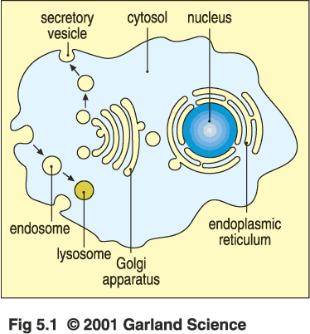
Kétféle módja az antigénfelvételnek:
citoszolból és endoszomális/lizomális úton

Slide 24
A sejten belül a patogének és termékeik a citoszolban és vezikulumokban egyaránt előfordulhatnak
pl. vírusok és tumor Ags
pl. intracelluláris baktériumok
extracelluláris baktériumok

Slide 25
MHC I + endogén peptid komplex keletkezése
MHC I és peptidek fizikailag szeparáltak
DER
Újonnan szintetizált MHC I
Saját v. vírus fehérje
peptidek
Citoszolban PROTEOSZÓMA
Folyamatos degradáció: hidrofób és bázikus a.s. mellett hasít

Slide 26
Cytoplasatikus fehérjék, saját és nem saját
FOLYAMATOSAN DEGRADÁLÓDNAK
Proteoszómák a proteineket HIDROFÓB és BÁZIKUS aminosavak mellett hasítják, a peptidek a citoplazmába jutnak

Slide 27
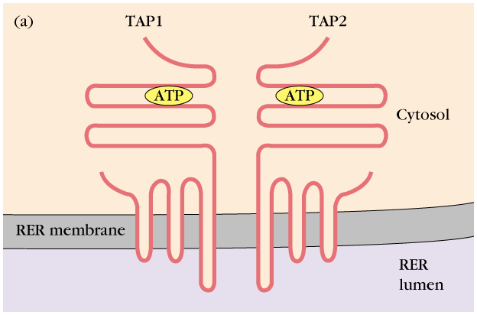
Transporter associated with Antigen Processing
ATP függő peptid transzport
SZELEKTIVITÁS: TAP >8 aminosavnyi hidrofób C terminálisú peptideket preferálja

Slide 28
DER
Peptide
Peptide
Peptide
Peptide
Peptide
TAP-1
TAP-1
TAP-1
TAP-1
TAP-1
TAP-2
TAP-2
TAP-2
TAP-2
TAP-1
TAP-2
TAP-1
TAP-1
TAP-1
TAP-1
TAP-2
TAP-2
TAP-2
TAP-2
TAP-1
TAP-2
Peptide
TAP-2
Peptide
Peptide
Peptide
Peptide
KALNEXIN
β 2M
TAP1-2
Citoplazmatikus peptidekkel válik az MHC teljessé:
peptid integráns része
MHC I-t inaktívan tartja
Stabilizálja az MHC I-t: peptidkötésre kész

Slide 29
MHC-I (HLA A, B vagy C)
Peptid
α-lánc: peptidkötőhely
α-lánc
β2-micro-globulin

Slide 30
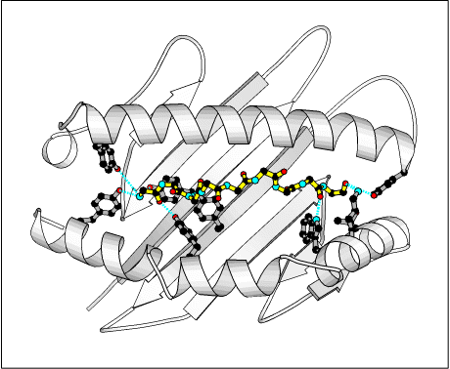
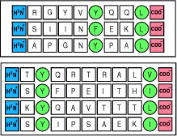
A PEPTIDEK KÖTŐDÉSE AZ MHC I-HEZ
- stabilizálás: a petidek N- és C-terminális végeivel
- kihorgonyzás szerkezetileg rokon aminosavakkal
Y: tirozin
F: fenilalanin
L: leucin
V: valin
I: izoleucin
fenolgyűrű
2 CH₃ csoport

Slide 31
különböző MHC I allélok különböző peptidek kötését teszik lehetővé

Slide 32
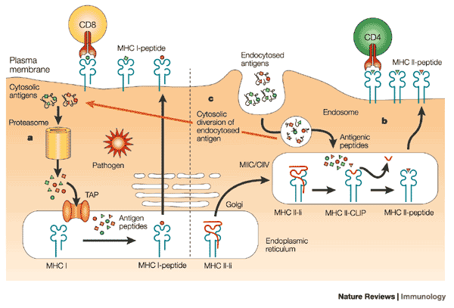
A fertőzött sejtek felszínén nagyon gyorsan megjelenik a vírus peptid darab
ENDOGÉN feldolgozás: minden magvas sejtben
Tc
Citotoxikus T limfocita felismeri
Golgin keresztül MHC I + endogén peptid a sejt felszínre kerül
Peptid + újonnan szintetizált MHCI komplex alakul
TAP beviszi a DERbe
Golgi
Proteoszómában peptidekre bomlik
DER
Citoszol fehérjék: saját, virális
MHC I nagy mennyiségben a DERben

Slide 33
A mikroorganizmusok gyakran az antigénprezentációt függesztik fel.
Herpes Virus
Adenovirus
Cytomegalovirus
HIV

Slide 34
MHC II + exogén peptid → helper T- limfocita

Slide 35
EXOGÉN ANTIGÉN FELVÉTELE
Fagocita sejtek: dendritikus sejt, makrofág - bármely antigént
Hatékonyság
Lektin - receptor
Fc γ receptor
komplement receptor
B- limfocita – válogat - BCR

Slide 36
Sejt felszín
Endoszóma
Felvétel
DER, Golgi
Savas endoszóma
(MHC II αβ+Ii) komplex
Ii részleges lebomlása:
MHC II tartalmú vezikulum
+ antigén peptideket tartalmazó
vezikulum fúzió
CLIP

Slide 37
MHC II érés: DER-ben
INVARIÁNS LÁNC:Ii
Meg kell akadályozni az MHC II - saját peptid kötődést
Stabilizálja + a lizoszómába irányítja MHC II-t

Slide 38
Class II associated invariant chain peptide (CLIP)
CLIP
Savas pH: Ii → CLIP

Slide 39
HLA-DM segít a CLIP leválasztásában
CLIP
HLA-DM:
1. Peptiddel tölti fel MHC II-t (mint a TAP az MHC I-t)
2. Nem köt peptidet
3. Endoszómában marad – nem kerül a felszínre
CLIP
CLIP
HLA-DM
HLAII
HLA-DM
MIIC kompartment

Slide 40
MHC-II (HLA DP, DQ vagy DR)
Peptid
α-lánc + β-lánc : peptidkötőhely
β-lánc
α-lánc

Slide 41
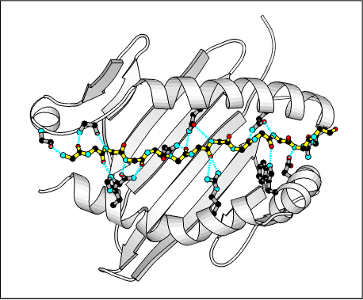
A PEPTIDEK KÖTŐDÉSE AZ MHC II-HÖZ
- a kötőhely teljes hossza mentén
- a kihorgonyzott aminosavak helye fix
a peptidek hossza változó

Slide 42
Endogén antigén feldolgozás
Exogén antigén feldolgozás
A patogén felvétele
Sejten belül van
bekebelezés
Lebontás
Proteoszómában: 8-9 aminosavnyi
Lizoszómában: 11-25 aminosavnyi
Antigén-MHC komplex kialakulása
DER: TAP1-2 :
peptidek MHC I-re kerülnek
Lizoszómális-endoszómális kompartment: Ii - CLIP HLA-DM: peptidek MHC II-re kerülnek
Bemutatás a sejtfelszínen
Minden magvas sejten
Specializált antigén prezentáló sejten
Felismerés
Citotoxikus T sejtek által
Helper T sejtek által

Slide 43
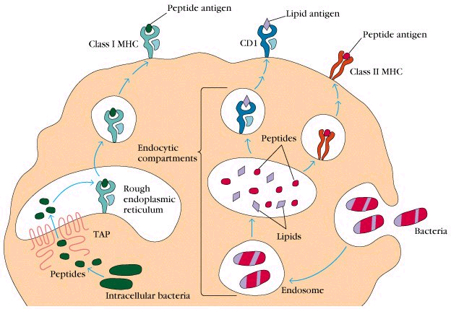
3. Bemutatási út:
T sejt felismeri T-sejt-receptorral

Slide 44
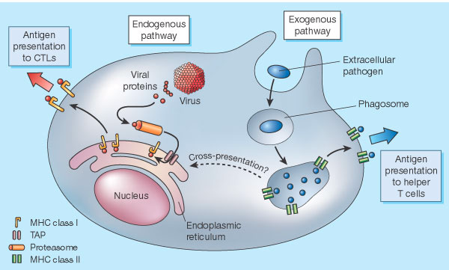
Kereszt prezentáció
Exogén antigéneket a dendritikus sejtek endogén úton is bemutathatják

Slide 45
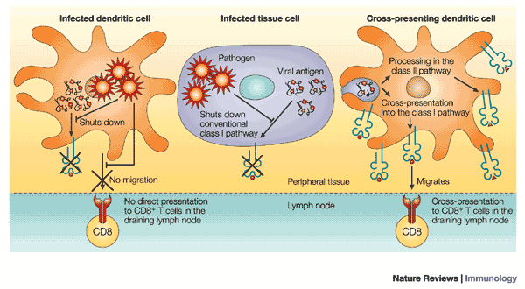
Dendritikus sejtek stratégiája vírusfertőzéskor: cross-priming a citotoxikus T-sejtes válasz kialakításában
Nature Reviews Immunology 1, 126-134 (November 2001)
Notes:
Some viruses impair dendritic cell (DC) function during infection, for example by inhibition of MHC class I-restricted presentation or blocking migration of DCs. In these circumstances, viral inhibition of infected DCs prevents cytotoxic T lymphocyte (CTL) stimulation by the direct MHC class I pathway. However, cross-presentation of antigens that are derived from infected cells by uninfected DCs is likely to result in CTL immunity in the face of inhibitory mechanisms. Although virus-mediated inhibition of target-cell expression of MHC class I will also impair the effector phase of responses induced by cross-priming, this is unlikely to completely block recogniton by effector CTLs

Slide 46
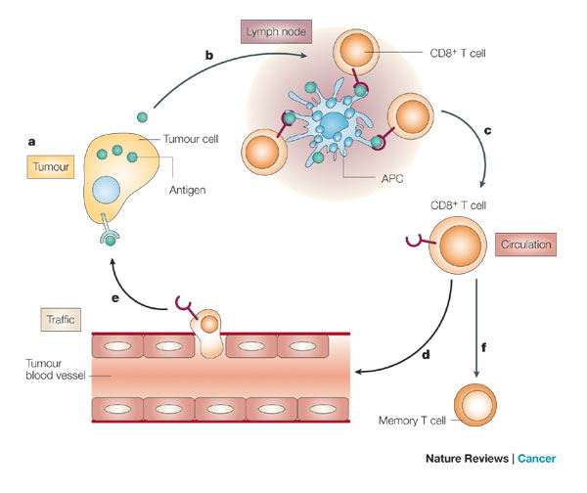
A tumorsejtek
destrukciója
Nature Reviews Cancer 5, 397-405 (May 2005)
36

Slide 47
Betegségek és MHC változatok asszociációja
főleg autoimmun betegségek

Slide 48
Az MHC II HLA-DQ beta lánc 57 poziciójában levő aminosav milyensége korrelál az I. típusú diabetesre (IDDM) való érzékenység ill. ellene való védettség kialakulásával
A kaukazoid populációban az 57. pozícióban általában aszparaginsav van Az IDDM betegeknél helyette leggyakrabban valin, szerin, vagy alanin van

Slide 49
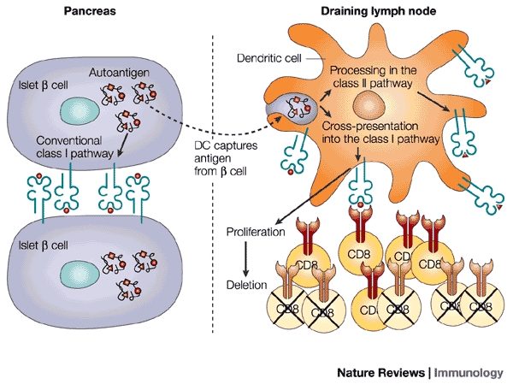
A saját peptidek Cross-prezentációja a citotoxikus T-sejtek toleranciájának kialakításához vezet
Nature Reviews Immunology 1, 126-134 (November 2001)
Notes:
Dendritic cells (DCs) capture antigen from peripheral tissues, such as pancreatic -cells, and then cross-present them to autoreactive cytotoxic T lymphocytes (CTLs) in the draining lymph node. This leads to proliferation followed by deletion of the autoreactive CTL, resulting in tolerance to the self-antigens. At present, it is unclear whether the DC captures antigen directly from the tissue cells or simply resides in the draining lymph node where it captures shed antigens

Slide 50
MHC KÖZPONTI SZEREPE:
immunológiai saját/nem saját felismerése
fertőzések és autoimmun megbetegedésekre való fogékonyság és ellenállóképesség
immunkompetencia szervátültetésnél
spontán abortusz

